Slide 1


简单
VISION PLAN
专注
汽车机盖识别视觉方案（2D）
共创
共赢

Slide 2

01
项目描述
02
项目验证
目录
03
配置清单
04
逻辑流程
CONTENTS
05
评估结果&注意事项
06
售后服务

Slide 3

01
项目描述
●产品名称：汽车机盖
●识别内容：正反面
●产品材质：金属
●产品颜色：黑色
●检测区域(mm*mm)：1500.0 * 800.0
●最小识别特征大小(mm)：1
●最大工作距离(mm)：不限制
●最小工作距离(mm)：不限制
●来料方式：传送
●识别节拍(pcs/min)：20
●识别时产品运动速度(m/s)：0
●工作距离(mm)：1004
方案布局图

Slide 4

02
项目验证
参数名称 | 参数值
智能相机型号 | MV-SC6016C-00C-NNN/V2
智能相机类型 | 智能相机
相机接口类型 | Gigabit Ethernet(1000Mbit/s)
相机像素 | 1408 * 1024
镜头型号 | C0828-12M
镜头品牌 | ordovision
镜头焦距 | 8mm
镜头接口 | C
A(工作距离) = 1004mm, B(视野宽度) = 444mm, C(视野长度) = 610mm
视野图

Slide 5
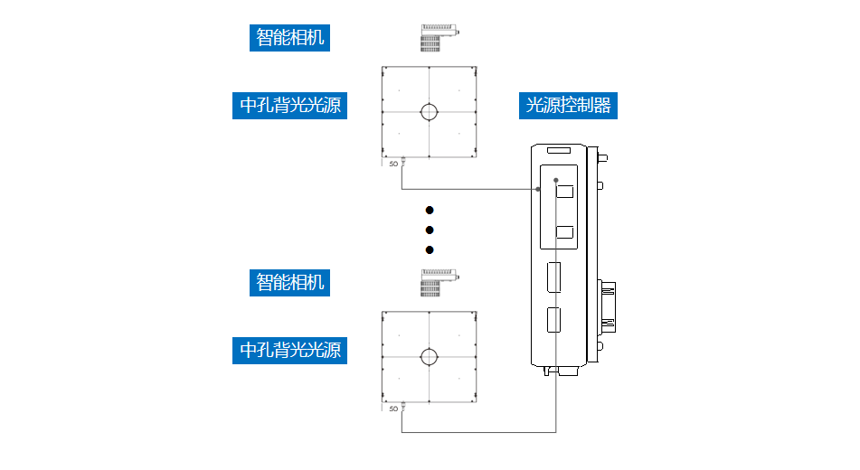
03
配置清单
系
统
构
成

Slide 6

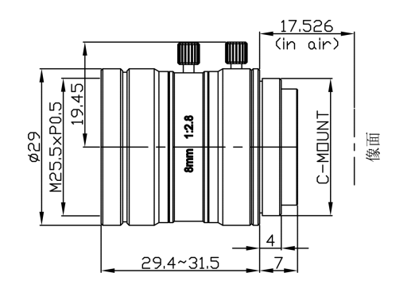
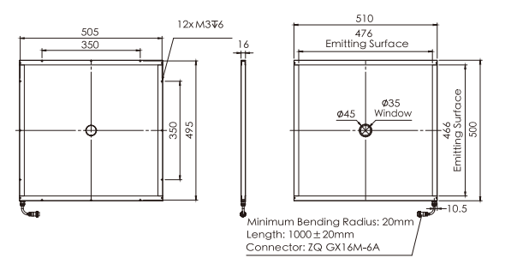
03
配置清单
相机尺寸图
光源尺寸图
镜头尺寸图

Slide 7
03
配置清单
序号 | 名称 | 型号 | 单位 | 数量 | 厂家
1 | 智能相机 | MV-SC6016C-00C-NNN/V2 | 台 | 6 | hikvision
2 | 镜头 | C0828-12M | 个 | 6 | ordovision
3 | 光源 | OPT-FLCA510500K | 个 | 6 | OPT
4 | 工控机 | - | 台 | 1 | -
5 | 显示器 | - | 台 | 1 | -
6 | 软件 | SCMVS | 套 | 1 | hikvision

Slide 8
04
逻辑流程
# 逻辑流程
## 图像采集
### 相机参数设置
- 根据黑色金属材质调整曝光时间（建议10-20ms）和增益（建议50-70%）
- 启用全局快门模式消除运动模糊
- 设置ROI区域为1500×800mm检测范围
- 开启自动白平衡补偿黑色表面反光
### 光源控制
- 使用环形LED光源（亮度80-100%）
- 设置双角度照明消除金属表面眩光
- 启用亮度均值补偿功能（见13.1.4章节）
## 预处理
### 图像增强
- 应用直方图均衡化增强对比度
- 使用高斯滤波（σ=1.5）降噪
- 启用边缘锐化算法（见13.1.6章节）
### ROI配置
- 绘制四边形检测区域覆盖整个机盖
- 设置3个屏蔽区域排除安装孔位
- 启用动态ROI调整功能（见15.1章节）
## 正反面识别
### 注册分类
- 创建2个训练类别：正面/反面
- 导入50张正反面样本图像（见13.4.4章节）
- 设置最小相似度阈值为0.85
- 启用位置修正功能（见13.7.3章节）
### 颜色识别辅助
- 配置HSV颜色空间检测（见13.4.3章节）
- 设置色相范围：H=0-10°（黑色金属特征）
- 启用饱和度过滤（S>20%）排除环境光干扰

Slide 9
04
逻辑流程
## 结果处理
### 方案判断
- 设置自定义逻辑：注册分类得分>0.85 AND 颜色识别OK
- 配置结果输出为数字信号（见6.1.4章节）
- 启用结果统计功能（总数/NG数记录）
### 数据存储
- 配置NG图像自动存档（见12.3章节）
- 设置结果日志滚动存储（保留最近1000条）
## 通信处理
### Modbus输出
- 配置MB寄存器地址40001输出检测结果
- 设置轮询周期50ms（见8.2.1章节）
- 配置错误代码映射表（见8.2.1章节）
## 统计处理
### 节拍监控
- 记录单次检测耗时（目标<300ms）
- 统计识别准确率（目标>99.5%）
- 生成小时级质量趋势图（见12.5章节）

Slide 10
05
评估结果&注意事项
05 评估结果 & 注意事项
现场环境
相机安装
物料一致性
风险点：强电磁干扰可能影响相机通信稳定性。
解决方案：采用屏蔽线缆并合理布线，避免与大功率设备共用电源。
风险点：安装高度误差可能导致视野偏移或聚焦不良。
解决方案：使用激光水平仪校准安装位置，并预留调试空间。
风险点：不同批次机盖表面反光差异可能影响识别稳定性。
解决方案：在软件中启用自适应亮度补偿功能，提升对材质变化的鲁棒性。

Slide 11

06
售后服务
该设备上线后使用初期，我们会派专人进行全程跟踪；
处理解决可能发生的设备异常；
对现场人员进行培训指导；
设备调试完成后：售后服务一年；
若客户提出设备升级需求，我们会及时为您提供升级新方案。

Slide 12





机器视觉方案提供商
0535-2162897
www.ytzrtx.com
image@ytzrtx.com
山东省烟台市经济技术开发区泰山路86号内1号

